Slide 1
矿用挖掘式装载机
Kuangan001

Slide 2
行业PPT模板http://www.1ppt.com/hangye/
目录CONTENT
01
矿用挖掘式装载机介绍
02
矿用挖掘式装载机结构
03
矿用挖掘式装载机技术参数
04
矿用挖掘式装载机功能及特点

Slide 3
矿用挖掘式装载机介绍
矿用挖掘式装载机是一种连续生产的高效率出矿机械设备，主要适用于空间狭窄的洞采作业。广泛应用于磷矿、铁矿、铜矿、金矿、煤矿等各种矿石的采掘装车作业以及修建铁路隧道、公路隧道和引水洞等的掘进装车作业。

Slide 4
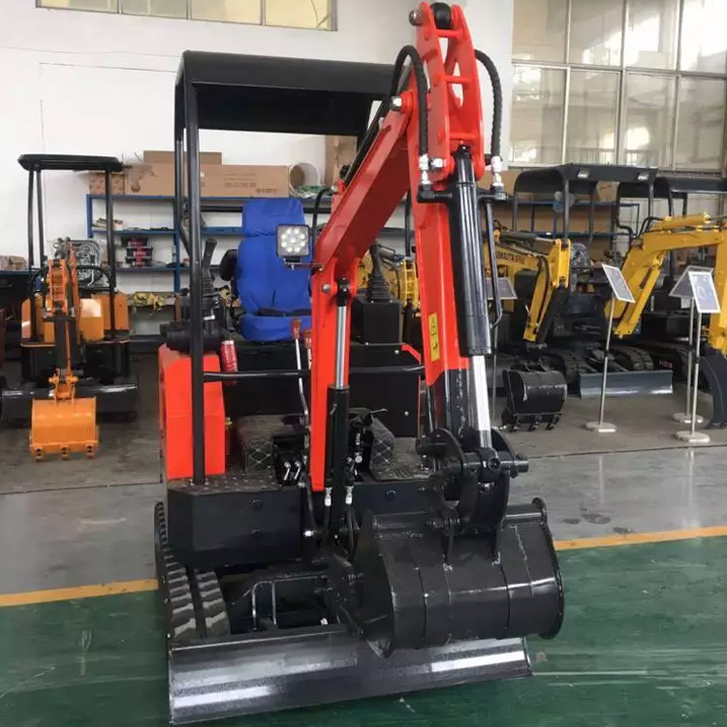
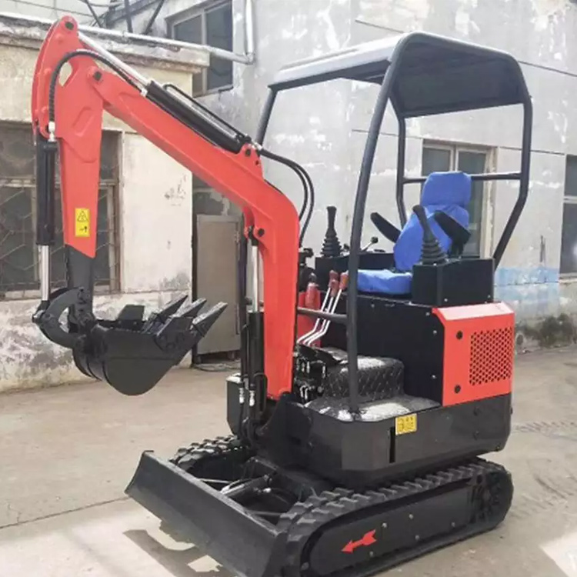
矿用挖掘式装载机

Slide 5
B
E
F
C
D
G
A
矿用挖掘式装载机由挖臂机构、刮板输送机构、履带行走总成、机架总成、液压操作系统、驾驶棚、电气系统等七部分组成。
矿用挖掘式装载机结构
0.5 秒延迟符，无
意义，可删除.

Slide 6
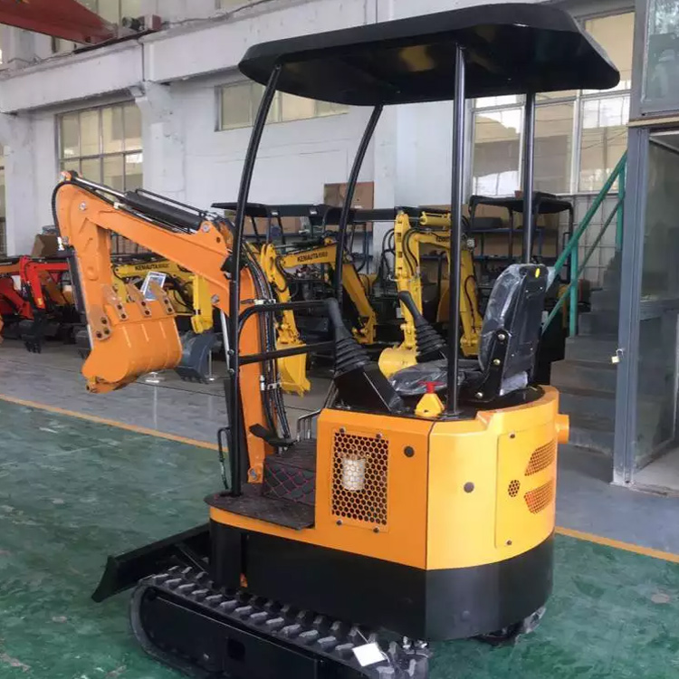
矿用挖掘式装载机

Slide 7
矿用挖掘式装载机技术参数
装载能力m³/h 60 30
挖取距离mm ≥1620 ≥1350
挖掘宽度mm ≥3680 ≥3050
装载宽度mm ≥3680 ≥3050
履带平均接地比压MPa ≤0.1 ≤0.1
履带最小转弯半径m ≤3 ≤2.5
爬坡能力° 16 16
行走速度m/s ≥0.29 ≥0.15
额定工作压力MPa 15 15
主电机功率kW 22 18.5
整机质量kg 6300±300 3800±200
电器绝缘
挖掘高度mm ≥2600 ≥2200
挖掘深度mm ≥500 ≥400
最大卸载高度mm ≥1360 ≥1200
离地间隙mm ≥180 ≥160

Slide 8
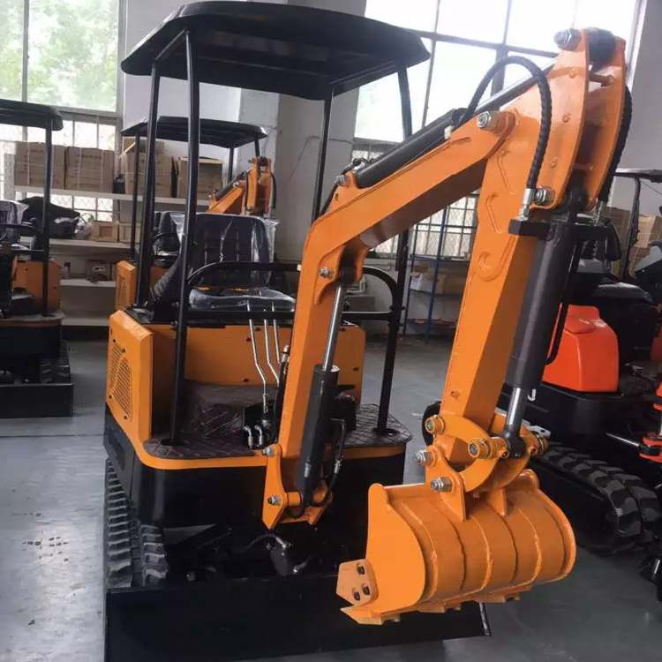
矿用挖掘式装载机

Slide 9
矿用挖掘式装载机功能及特点
与传统的人工清底相比，使用该机在大大节约人工成本的同时提高了作业效率，改善了工作环境。操作者处于驾驶室保护下作业，有利于安全生产；
与传统的柴油动力小型挖掘机相比，由于采用电动液压系统，因而具有节约能源、噪音低、无尾气污染、效率高的特点，更适用于井下使用；
电动液压挖掘机适用于煤矿、金属矿、非金属矿、竖井、斜井及平巷掘进中的装岩、清底以及冻土层的挖掘作业。该机具有以下功能及特点
该机结构紧凑、外型尺寸小，分装部件小，操作灵活，便于垂直下井使用；采用最小回转结构，当机体回转时其尾部也不会超出车宽，因此更适用与井下狭小空间作业。

Slide 10
感谢您的观看

